Slide 1
Processing finite automata
Riešitelia:
Lukáš Korenčík
Martin Kulíšek
Štefan Svinčiak

Slide 2


Backend
Tomcat
Java
Servlet

Slide 3


Grafika
D3js - Data-Driven Documents
SVG
CSS

Slide 4


Web
HTML
Javascript

Slide 5
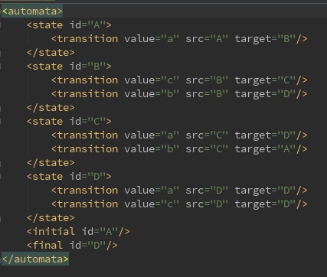
Návrh formátu XML

Slide 6
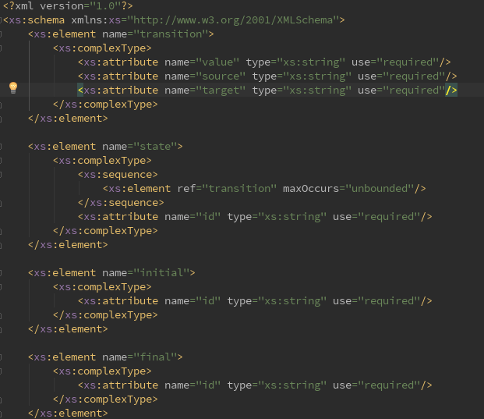
Schéma XML

Slide 7
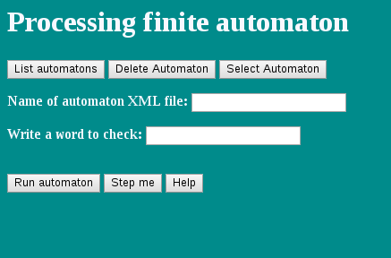
Hlavná stránka

Slide 8
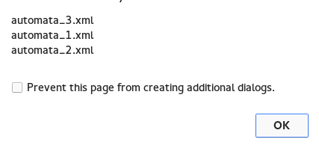
Zoznam automatov

Slide 9
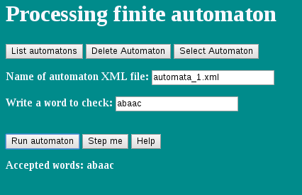
Príklad

Slide 10
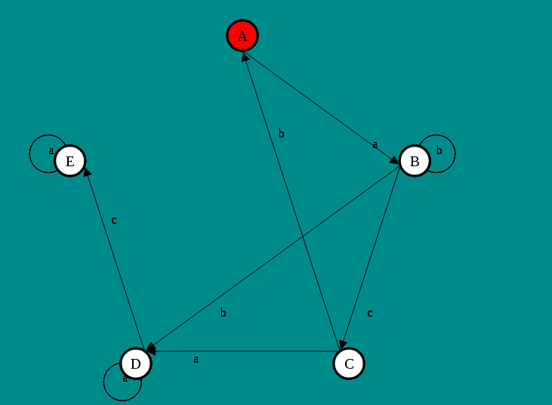

Slide 11
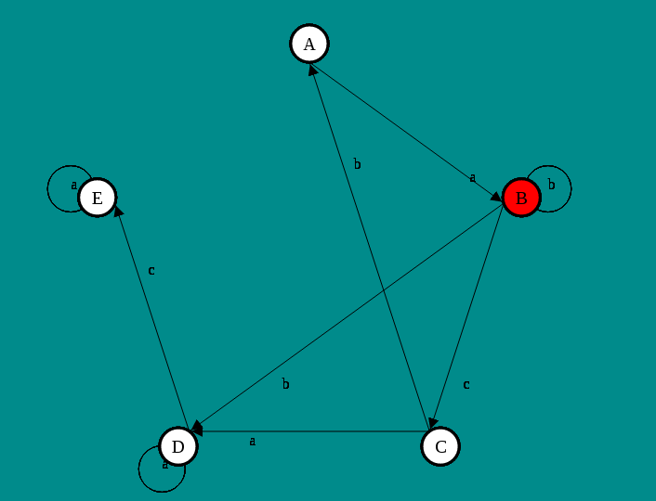

Slide 12
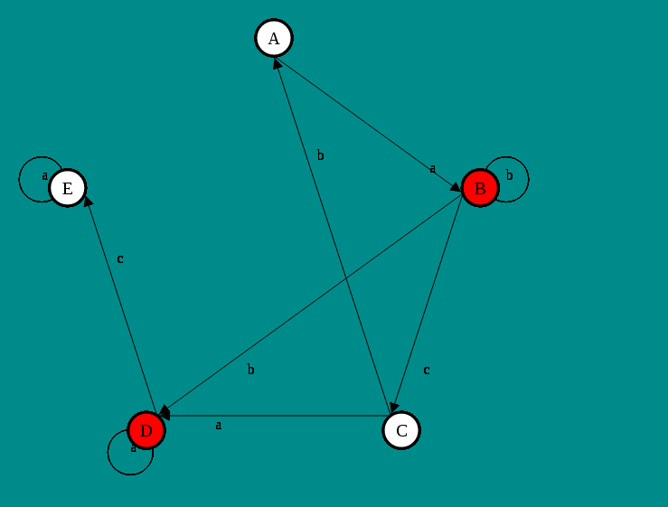

Slide 13
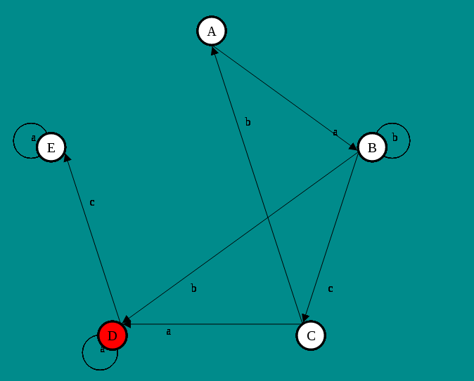

Slide 15
